Slide 1
3次元有限温度系IZMFにおける
Zeromode-BdG間相互作用を取り入れた
定式化に向けて
鳥居 優作

Slide 2
量子補正を取り入れた有限温度IZMF
自己無撞着
凝縮相・非凝縮相の相互作用効果としての量子補正項
GP方程式に取り込まれ自己無撞着的に決定される
GP方程式
GP方程式
BdG方程式
量子補正
BdG方程式
Zeromode方程式
Zeromode方程式
1

Slide 3
扱うモデル
3次元有限温度調和トラップ系
非摂動ハミルトニアン
ゼロモード部と励起部に分かれる.
真空もゼロモード部と励起部の直積
2

Slide 4
有限温度IZMFのいま
量子補正
量子補正は本来Heisenberg描像の期待値
現状では最低次のみ
熱力学関数
比熱も現状では非摂動部しか取ってない
ゼロモード部と励起部の
カップリングはない
3

Slide 5
めざすところ
摂動計算
「量子補正」と「熱力学関数」
今回は「熱力学関数」について摂動計算
グランドポテンシャル(分配関数)を通じて計算
GP方程式
量子補正
熱力学ポテンシャル
BdG方程式
Zeromode方程式
4

Slide 6
計算の手順
各方程式のつながり
左の4者間でループを回し, 収束したらΩを計算する
GP方程式
熱力学ポテンシャル
BdG方程式
量子補正
Zeromode方程式
5

Slide 7
扱うモデル
ハミルトニアン
摂動部をBdG-ZeromodeおよびBdG-BdGカップリング項に選ぶ
分配関数
6

Slide 8
グランドポテンシャルの摂動展開
物理量の計算
グランドポテンシャルを通じて物理量を計算
摂動展開
T積の項をどれだけ取り込むかが近似の精度を決める
今回は一次まで
7

Slide 9
グランドポテンシャルの摂動展開
摂動ハミルトニアン
2次期待値
nj はBose-Einstein分布
8

Slide 10
グランドポテンシャルの摂動展開
4次期待値
Wickの定理で展開・整理
これでグランドポテンシャル摂動一次を計算する準備ができた
9

Slide 11
成果物

Slide 12
定式化以外に何をしたのか
3次元有限温度IZMFの数値計算
Y.Nakamura et al, arXiv:1604.05900(2016)の数値計算.
10

Slide 13

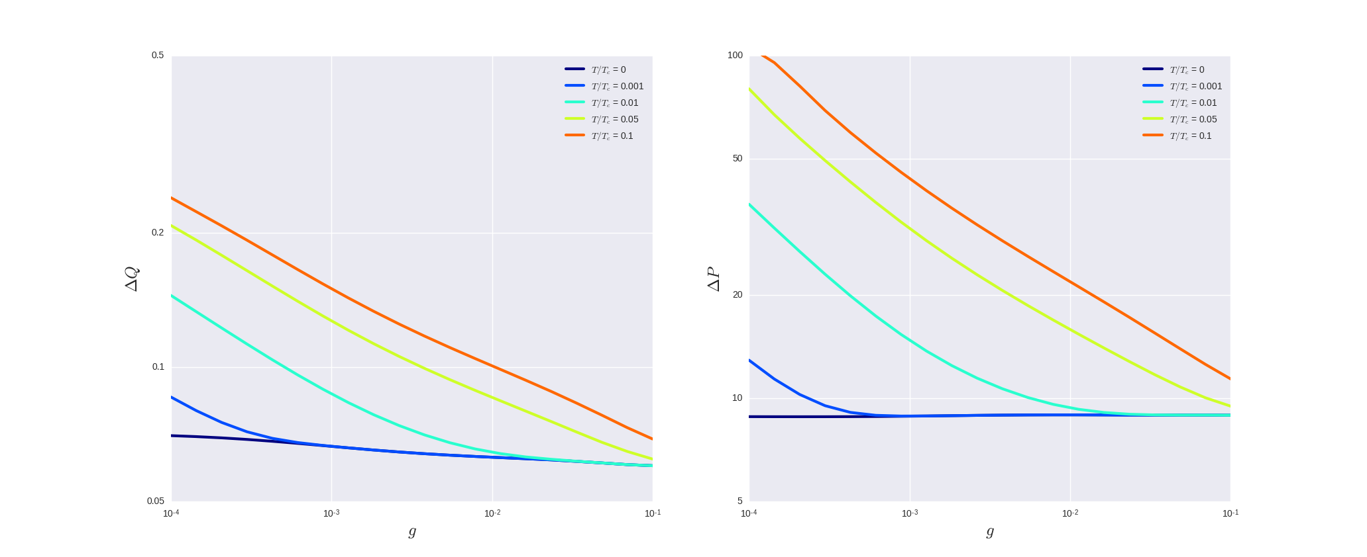
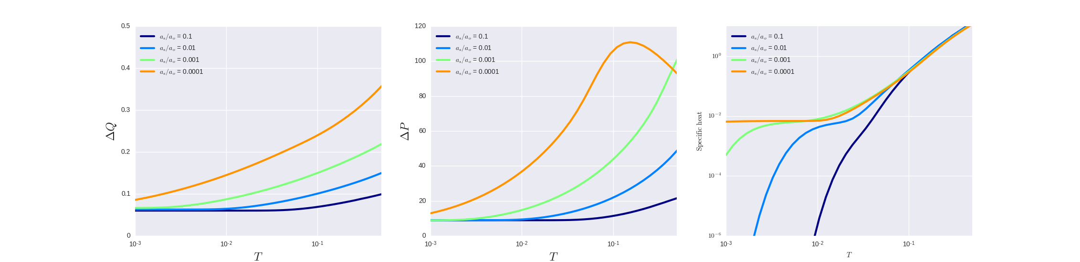
定式化以外に何をしたのか
3次元有限温度IZMFの数値計算
Y.Nakamura et al, arXiv:1604.05900(2016)の数値計算再現．蛇語で実装．
山中研におけるPythonの地位向上に貢献
10

Slide 14
今後

Slide 15
量子補正の摂動展開
摂動1次
右辺第二項T積内は
1次ですらめんどい．
Hint(s) のs時間依存はゼロモード演算子にもかかる. s積分はどうなる？
まだ十分に検討できてません．
11

Slide 16
どこへ向かう？
数値計算の妥当性
Zeromode-BdG, BdG-BdG相互作用を取り入れたとして, どんな寄与が予想されるか？
→ order estimateはできるか？
→ 比熱は持ち上がる？下がる？
それとも, 出てきた値をそのまま信用するしかないのか？
→ 物理的解釈は後付け？
PRAのレフェリー
Tcシフトに関する実験やシミュレーションと比較したがっていた.
IZMFは(現状)低温・低相互作用領域の理論を提案.
前述の摂動展開で相互作用の大きい領域まで理論を拡張できるか？
→ 1次ではどうか？ 2次は絶望感漂う計算量.
→何かしらの方法でall-orderの足し上げ
→ ゼロモードはWickの定理が成立しない. ヤバい．
12

Slide 17
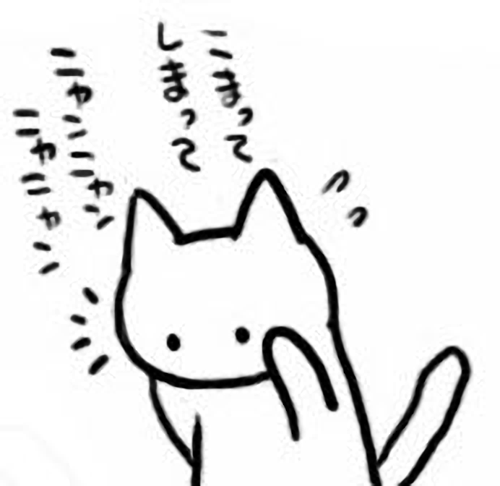
どこへ向かう？
修論までの行く末
摂動1次についてやらなければいけないことはまだあるが, その先は...？
→ 「修論までに」「山中研にとって」意味のあることをやりたい
→ 「実験の説明」をモチベーションとするのは果たして...
→ それとは別に, ゼロモードについてもall-orderの足し上げができればすごい
→ が, そんなことが可能なのか！？
知識不足により可能・不可能，簡単・困難の想像すらできない
先生・中村さんと相談しつつ
進めていきたいです
13

Slide 18
告知

Slide 19
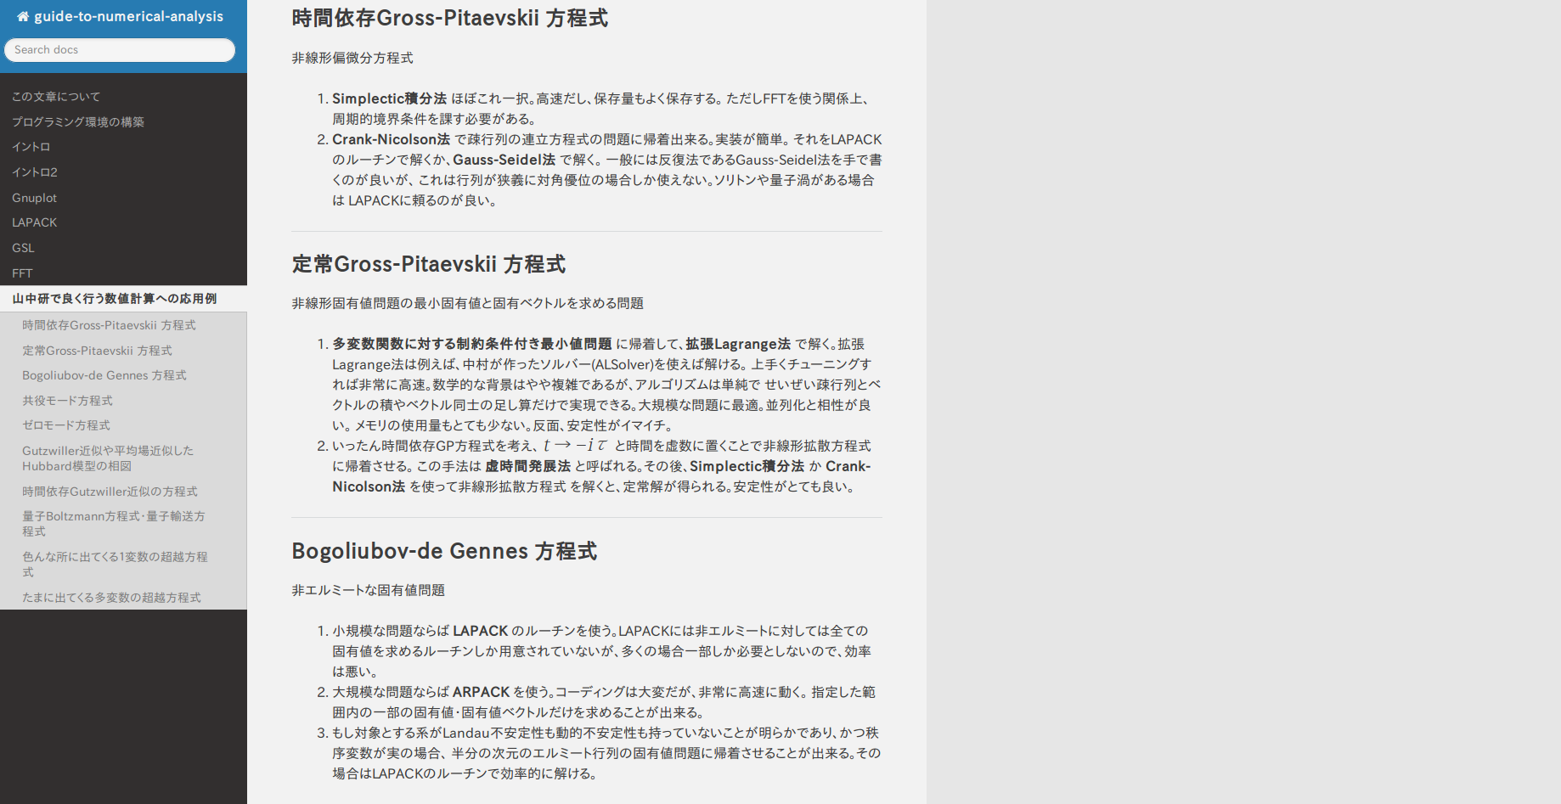
数値計算手法の解説
よくやるし, サンプルコード
あってもよさそう
驚愕の謎技術
全ては中村さんの頭の中...
//192.168.0.201/ホスティングディレクトリ/山中研でよく行う数値計算への応用例

Slide 20
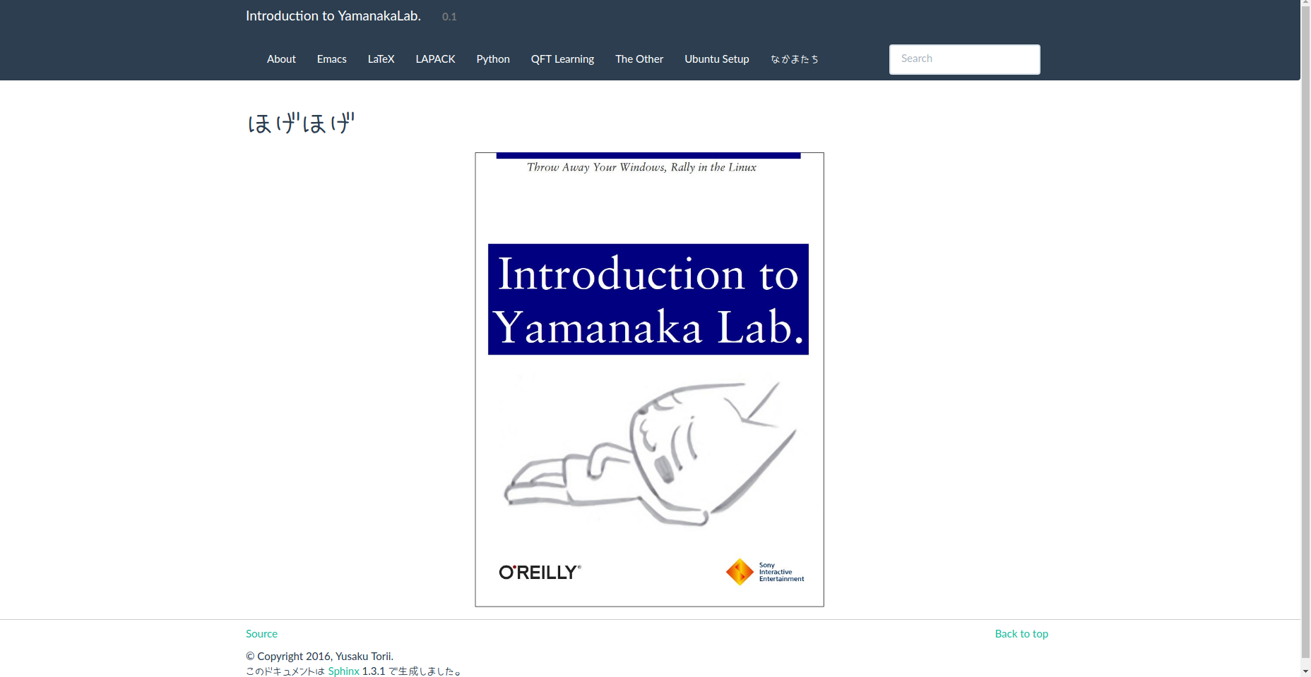
中村さん亡き今
ソースコードを残さない山中研の
悪しき風習に苦しむあなたへ
\\Laplace\資料\Ubuntu環境構築\build\html\index.html

Slide 21
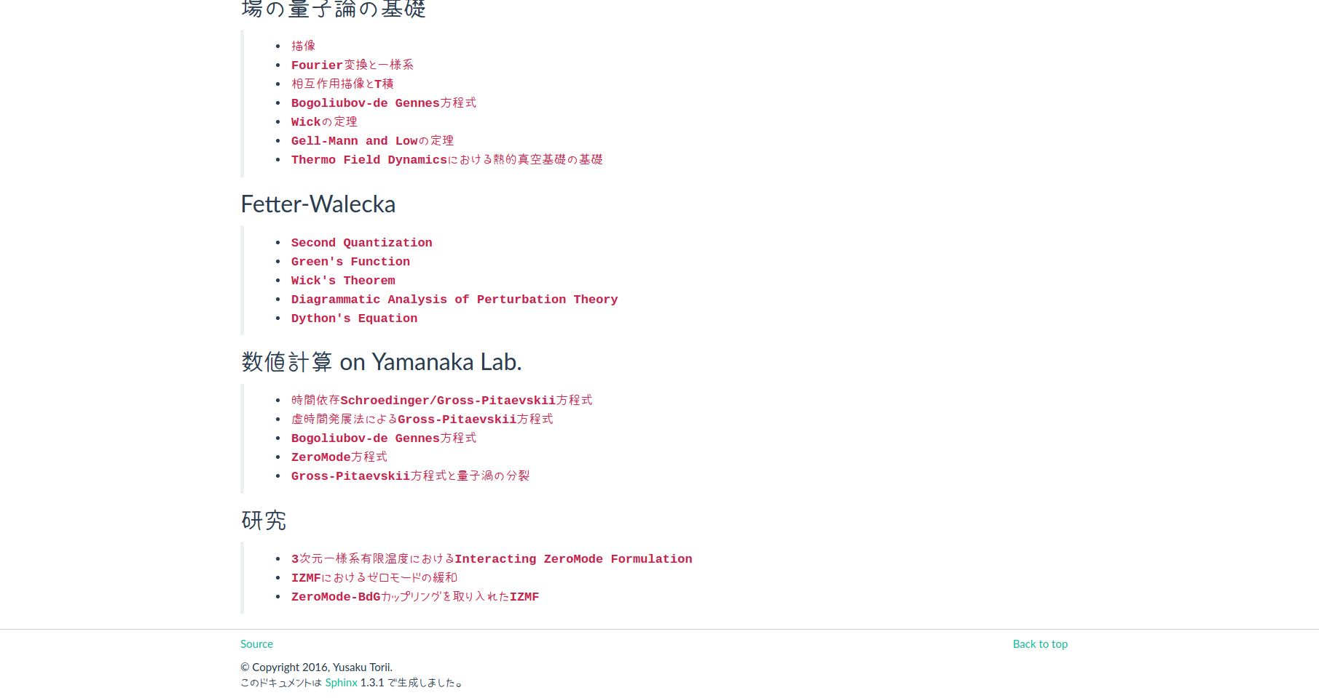
山中研でよくやる数値計算を
\\Laplace\資料\Ubuntu環境構築\build\html\index.html

Slide 22
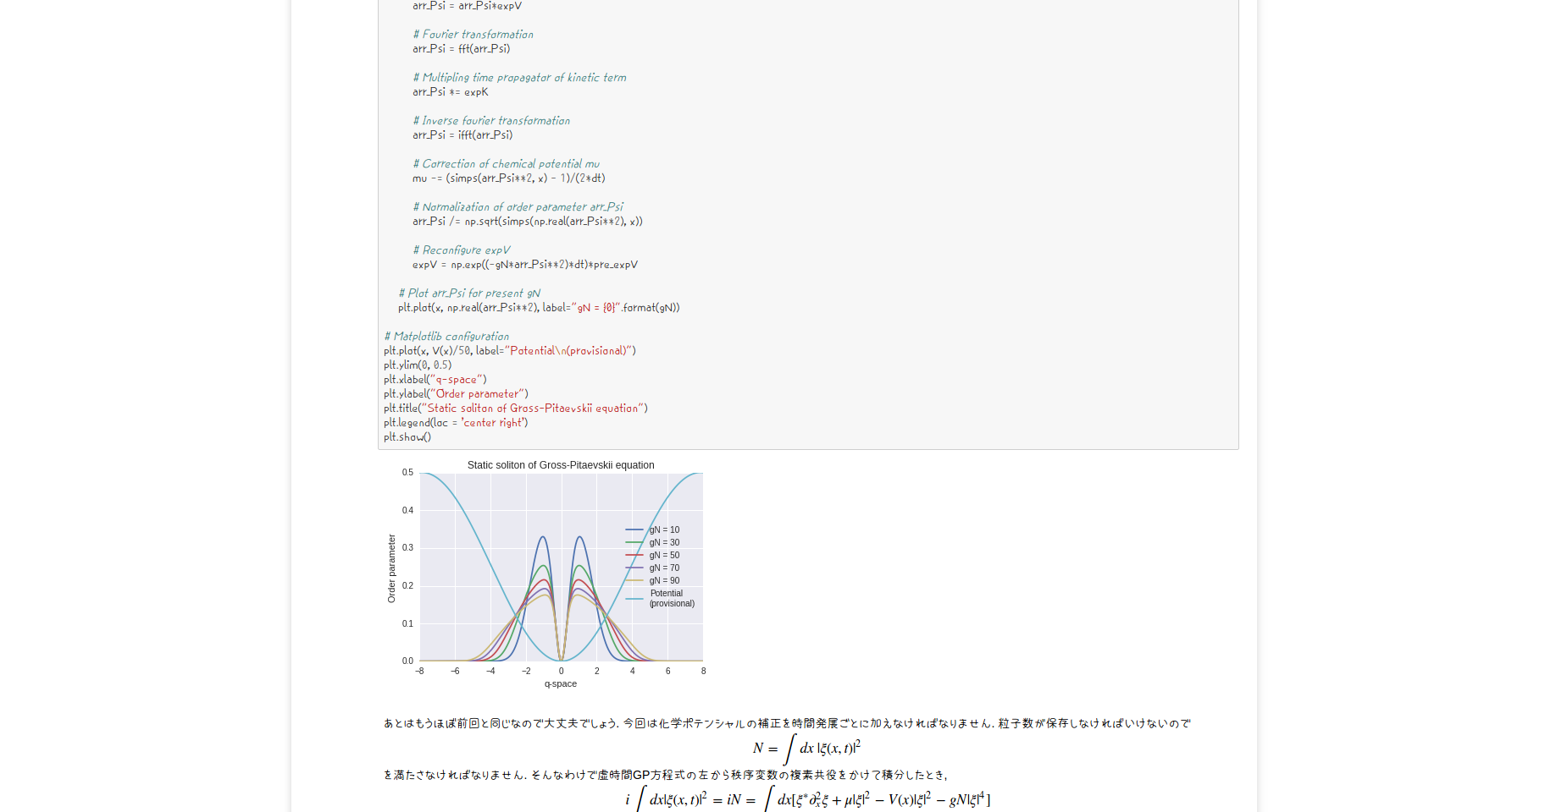
ソースコードといっしょに解説してます
全編蛇語！
\\Laplace\資料\Ubuntu環境構築\build\html\index.html

Slide 23

YamanakaLab.
JOIN US！
https://github.com/yamanaka-lab

